Slide 1
程序设计(I)
中国科学技术大学
计算机科学与技术学院
王上飞
2018.9.11

Slide 2
授课教师及联系方法
主讲：王上飞
中科大计算机学院
Tel: 63602824(O)
13637050867
E-mail: sfwang@ustc.edu.cn
http://202.38.64.11/~sfwang
Notes:
历史上信息处理技术的四次革命性飞跃:
印刷术
无线电和电视
计算机
多媒体

Slide 3

授课教师及联系方法
助教：
殷实 |  | davidyin@mail.ustc.edu.cn
王灿 |  | canwang@mail.ustc.edu.cn
郑状强 |  | zheng001@mail.ustc.edu.cn

Slide 4
课程性质
40/40课时，3学分
课堂教学+上机实验
3A305: 2(6,7),5(3,4)
上机： 电3楼4楼机房

Slide 5
选择C语言作为教学语言的主要理由
包含了程序设计需要理解和使用的主要机制
被作为计算机领域许多后续课程的教学语言
许多后续程序语言从C语言借鉴了想法和描述方式，有些本身就是C语言的扩充和发展，C语言的知识对于进一步了解掌握许多其他语言，包括未来的新语言都是有价值的。
Notes:
C语言是目前实际程序设计工作中使用最广泛的语言之一，它包含了程序设计需要理解和使用的基本程序机理和主要机制。掌握这些机制就可以理解程序与程序设计的主要问题，完成程序练习，得到有关的知识积累和能力锻炼。目前有许多软件系统是用C编写的，或基本上是用C编写的。以C语言作为基本语言，不但能学习程序设计，同时也能掌握一种实用的程序设计工具。
程序设计是计算机领域的基础课程，学习C语言程序设计之后，进一步学习后续课程都比较方便。C语言适合（也正在被）作为计算机领域许多后续课程的教学语言。
C语言是一种很灵活的语言，用C语言写程序时常需要了解一些细节，这是人们对用C语言作为基础课语言的一个主要疑虑。但问题也有另一面，通过对C语言程序设计的较好理解，学习者可能对计算机领域的许多问题有更深的认识。这个问题实际上对课程组织、教材和教师提出了较高的要求。此外，C语言的程序既可以在较高层次上做，也可以在较低级的层次上做，学生可能从中更多了解程序设计过程中的各种问题。此外，许多后续程序语言从C语言借鉴了想法和描述方式，有些本身就是C语言的扩充和发展，C语言的知识对于进一步了解掌握许多其他语言，包括未来的新语言都是有价值的。
游戏

Slide 6
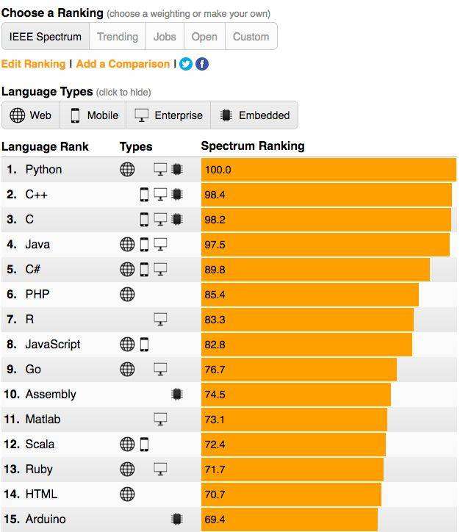
2018年， IEEE Spectrum综合总排名：
Notes:
48种语言入选。

Slide 7
程序设计语言的构成
语言的基本成分：
数据成分，用以描述程序中所涉及的数据；
运算成分，用以描述程序中所包含的运算；
控制成分，用以表达程序中的控制构造；
传输成分，用以表达程序中数据的传输；
——计算机科学技术百科全书

Slide 8
本课程的目的
掌握高级语言程序设计的方法，
培养学生使用C语言编程解决实际问题的技能，
为后续课程打下牢固的基础。

Slide 9
教学方法
基本语法
例子(算法+语言)
编写风格
常见的编程错误

Slide 10

师生交互
Notes:
课堂交互
有问题请及时提问
不要犹豫或担心
课后交互
学习上遇到问题
对教学工作有意见或建议
如何学习计算机技术 ：
一、将注意力集中在三个方面：
准确理解与计算机内部有关的一些概念，以及涉及计算机信息处理基本功能的有关内容。
了解计算机的各种应用。了解怎样把计算机作为信息处理的工具，完成具体任务，解决实际问题
了解计算机对现代社会的影响。了解计算机通过哪些途径来影响我们的日常生活以及怎样影响我们的未来。
二、建议在学习时注意以下几点：
逐步深入：每一单元都值得初学者多读几遍，过一段时间之后再回过头来温习一些重要的内容，往往能够对它们有更深入的理解。
注重实践：认真做好每一次实验。
探索解决问题的多种方法：用计算机做许多事情都可能存在不止一种办法。
黑箱原理：可把计算机看作一个“黑箱”，避开那些与当前使用目的无关的问题和相对次要的内容；而把注意力集中在那些与当前学习工作有关的方法上。

Slide 11
学习方法
理论联系实际

Slide 12
主要教材和参考书
谭浩强，C 程序设计（第四版），清华大学出版社， 2010
Stephen Prata， C Primer Plus(第五版)，人民邮电出版社， 2005

Slide 13
考试要求
作业、考试与成绩
不定期布置作业，计入平时成绩，占10％
上机（小程序+课程设计），占30%
考试成绩占60％，闭卷

Slide 14
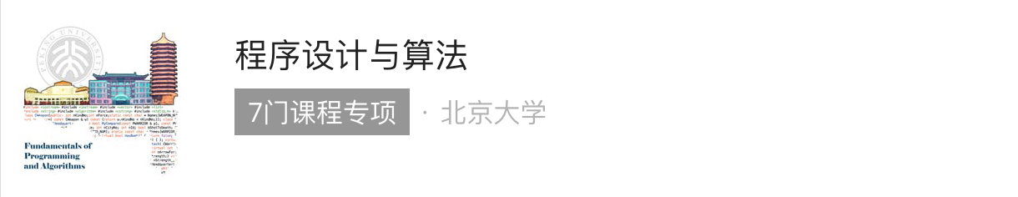
课程资源
http://www.bb.ustc.edu.cn/
https://www.coursera.org/

Slide 15

内容
第1章 导言
第2章 算法
第3章 顺序程序设计(数据类型、运算符与表达式)
第4章 选择结构程序设计
第5章 循环结构程序设计
第6章 数 组
第7章 函 数（预处理命令）
第8章 指 针
第9章 用户自己建立数据类型（结构体与公用体）
第10章 文 件

Slide 16
个人情况
学号、姓名
来自何方？
与计算机相关的背景知识？
问题在哪？需要哪些帮助？（可选）

